Slide 1
MiabeMETEO
Fusion de 3 sources météorologiques
Agrégateur Météo Multi-Sources
OpenWeather · Open-Meteo · WeatherAPI
Framework :
FastAPI 0.111 · Python 3.11+
Validation :
Pydantic v2 · 14 modèles
58
82 %
4
Tests :
58 tests · 82 % couverture
tests passés
couverture
services Docker
Déploiement :
Docker Compose · 4 services
asyncio.gather · Circuit Breaker · Cache L1/L2 · WebSocket · Prometheus + Grafana
Groupe 5 — SONHOUIN Abdoul-Raouf · TCHAGBA Kaled · YEYE Koffi Gagnon
Enseignant : TCHAYE-KONDI Jude, Ph.D.
ESGIS M1 IA & Big Data 2025-2026

Slide 2
Plan de la présentation
1
Contexte et problématique
6
Fusion et indice de confiance
2
Architecture du système
7
Conformité Projet 05
3
Flux GET /meteo
8
Endpoints et fonctionnalités complémentaires
4
Cache Redis L1/L2
9
Interface · WebSocket · Sécurité
5
Circuit Breaker
10
Tests · Docker · CI · Performances · Déploiement
FastAPI 0.111 · Python 3.11+ · Redis 7 · Prometheus · Grafana · Docker Compose
2 / 22

Slide 3
Projet 05
Contexte et problématique
Les APIs météo gratuites sont faillibles : pannes ponctuelles, données divergentes, quotas limités. Comment garantir une réponse fiable avec latence p95 < 800 ms ?
OpenWeather
Open-Meteo
WeatherAPI
Clé API gratuite Données mondiales api.openweathermap.org
100 % gratuit Sans inscription Modèles NWP
Clé API gratuite Riche en métadonnées api.weatherapi.com
FUSION
+ Indice de confiance · + Circuit Breaker · + Cache L1/L2 · + Pré-chauffe 20 villes
FastAPI 0.111 · Python 3.11+ · Redis 7 · Prometheus · Grafana · Docker Compose
3 / 22

Slide 4
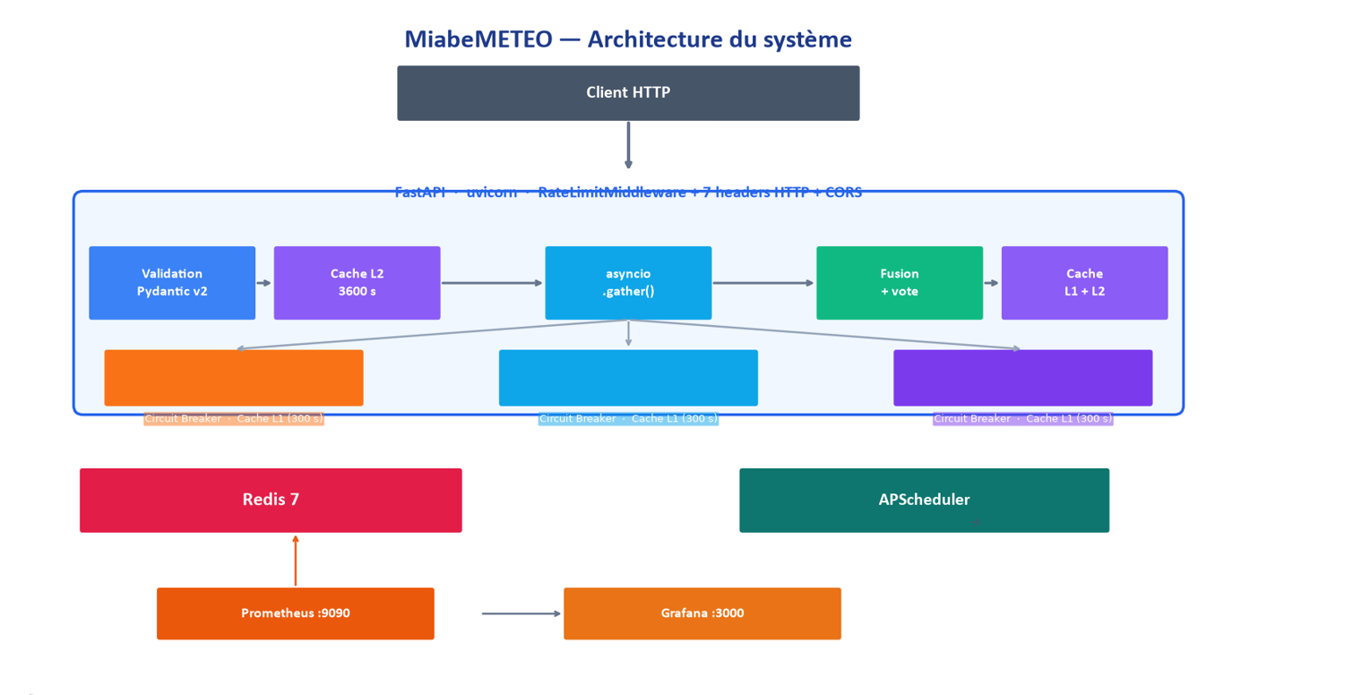
Vue d'ensemble des composants
Architecture du système
FastAPI 0.111 · Python 3.11+ · Redis 7 · Prometheus · Grafana · Docker Compose
4 / 22

Slide 5
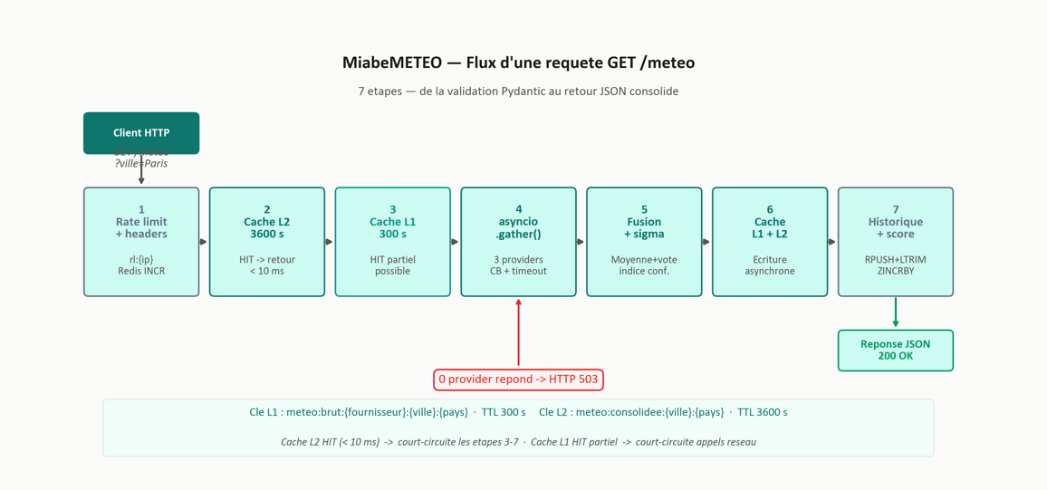
7 étapes — _fetch_meteo() dans router_meteo.py
Flux d'une requête GET /meteo
FastAPI 0.111 · Python 3.11+ · Redis 7 · Prometheus · Grafana · Docker Compose
5 / 22

Slide 6
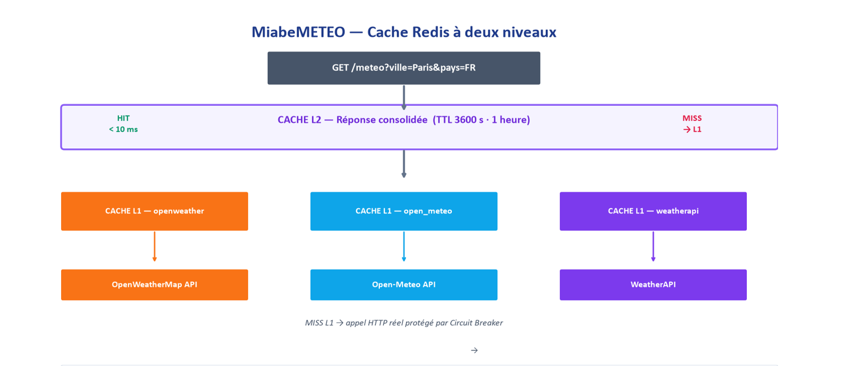
L1 · 300 s par fournisseur · L2 · 3600 s consolidé
Cache Redis à deux niveaux
FastAPI 0.111 · Python 3.11+ · Redis 7 · Prometheus · Grafana · Docker Compose
6 / 22

Slide 7
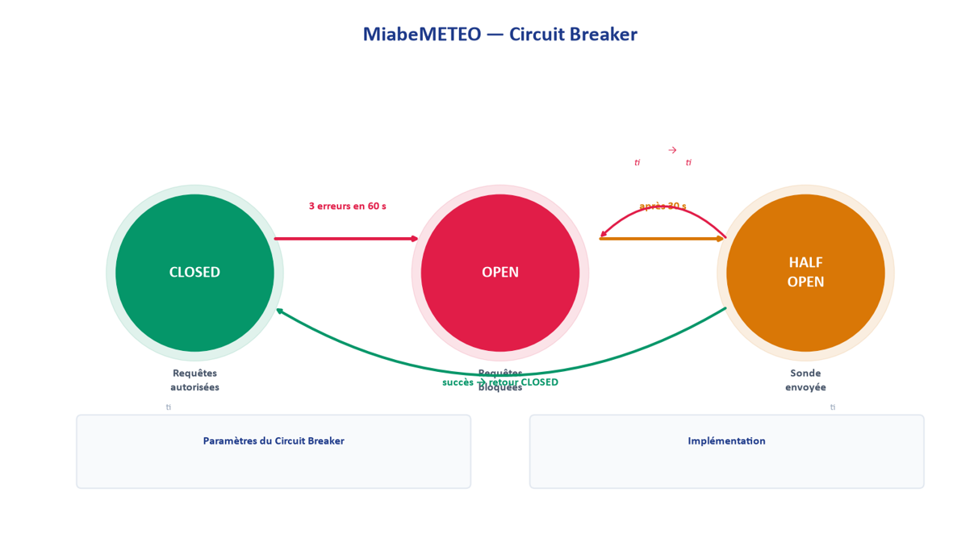
3 instances globales — openweather · open_meteo · weatherapi
Circuit Breaker
Après 3 erreurs en 60 s → OPEN : requêtes bloquées sans timeout HTTP. Après 30 s → HALF_OPEN : une sonde passe (anti-race : repasse OPEN avant d'autoriser).
FastAPI 0.111 · Python 3.11+ · Redis 7 · Prometheus · Grafana · Docker Compose
7 / 22

Slide 8
Qualité des données consolidées
Fusion et indice de confiance
indice_confiance = max( 0, min( 100, round( 100 − écart_type(températures) × 20 ) ) )
Indice | Interprétation | Situation typique
80 – 100 | Accord élevé | 3 sources proches — données fiables
60 – 79 | Bon accord | Légères variations entre sources
50 | Source unique | Valeur fixe — 1 seul provider actif
0 – 39 | Divergence forte | Code pays probablement incorrect
Champ "avertissement" : str | null
Émis si écart ≥ 8 °C entre sources → "Vérifiez le code pays" Émis si 1 seule source sur 3 répond → "Ville introuvable ou mal orthographiée"
FastAPI 0.111 · Python 3.11+ · Redis 7 · Prometheus · Grafana · Docker Compose
8 / 22

Slide 9
Cahier des charges vs implémentation
Conformité Projet 05
Exigence Projet 05 | Statut | Implémentation
GET /meteo — 3 sources parallèles, p95 < 800 ms | ✅ | asyncio.gather(), cache L2 < 10 ms
Circuit breaker OPEN/HALF_OPEN/CLOSED, fenêtre 60 s | ✅ | circuit_breaker.py, 3 instances
Cache Redis L1 (300 s) + L2 (3600 s) | ✅ | cache.py, clés normalisées minuscules
Scheduler pré-chauffe 20 villes / 10 min | ✅ | scheduler.py, APScheduler
GET /sante — état de chaque source | ✅ | EtatCircuitBreaker + hits/misses Redis
Dashboard HTML métriques hit/miss | ✅ | /dashboard (auto-refresh 10 s) + /interface
Tests sans appel réel, couverture ≥ 70 % | ✅ | 58 tests, 82 % — fakeredis + respx
Dockerfile + docker-compose.yml | ✅ | 4 services : app redis prometheus grafana
Pipeline CI lint + tests + build | ✅ | .github/workflows/ci.yml
GET /comparer + WebSocket + Prometheus | BONUS | Fonctionnalités complémentaires
FastAPI 0.111 · Python 3.11+ · Redis 7 · Prometheus · Grafana · Docker Compose
9 / 22

Slide 10
GET /meteo · GET /sante · GET /dashboard
Endpoints obligatoires
GET /meteo?ville=Paris&pays=FR
GET /sante · GET /dashboard
temperature_c : 22.4 humidite_pct : 61 vent_kmh : 18.0 description : "nuageux" indice_confiance: 87 fournisseurs_ok : ["openweather","open_meteo"] fournisseurs_ko : ["weatherapi"] depuis_cache : false depuis_cache_l1 : false avertissement : null
/sante — JSON structuré : status: "ok" / "dégradé" / "critique" fournisseurs: [{etat, nb_erreurs, since}] cache_hits · cache_misses · timestamp /dashboard — HTML auto-refresh 10 s : Tableau hit/miss Redis Statut circuit breakers en direct Top villes consultées
FastAPI 0.111 · Python 3.11+ · Redis 7 · Prometheus · Grafana · Docker Compose
10 / 22

Slide 11
10 endpoints au-delà des 6 exigences
Fonctionnalités complémentaires
Endpoint | Description | Module
GET /comparer | Données brutes côte à côte + écarts + indice de consensus | router_meteo
GET /previsions | Prévisions 7 jours — Open-Meteo (codes WMO) | router_donnees
GET /historique | Fenêtre glissante 48 relevés par ville (RPUSH+LTRIM) | router_donnees
GET /alertes | Canicule (>35°C) · gel (<0°C) · vent fort (>80 km/h) | router_donnees
GET /villes-populaires | Classement Redis Sorted Set (ZINCRBY) | router_donnees
GET /export | CSV ou JSON téléchargeable — BOM UTF-8 — filename sanitisé | router_donnees
POST /batch | Météo 1–10 villes en une requête asyncio.gather() | router_donnees
WS /ws/stats | Métriques JSON poussées toutes les 5 s (push pur) | router_donnees
WS /ws/meteo/{ville} | Flux météo 10–60 s paramétrable côté client | router_meteo
GET /metrics | 4 métriques Prometheus — Counter · Histogram · Gauge | metrics.py
FastAPI 0.111 · Python 3.11+ · Redis 7 · Prometheus · Grafana · Docker Compose
11 / 22

Slide 12
Page HTML/CSS/JS servie par FastAPI — Leaflet.js · Chart.js
Interface /interface
Recherche
Carte Leaflet
Champ ville + code pays ISO — validation inline avant appel API
Carte interactive avec marker sur la ville recherchée
Fond dynamique
Flux live
Dégradé CSS adapté à la condition météo retournée
WebSocket /ws/meteo on/off — badge LIVE clignotant, 30 s
Indice confiance
Avertissement
Barre de progression + label : "Accord élevé" → "Divergence forte"
Bandeau orange si données incohérentes — guide l'utilisateur
Statut sources
Dark / Light
Pills colorées par fournisseur : vert = OK · rouge = KO
Toggle mode nuit/jour, persiste en localStorage
FastAPI 0.111 · Python 3.11+ · Redis 7 · Prometheus · Grafana · Docker Compose
12 / 22

Slide 13
/ws/stats (5 s) · /ws/meteo/{ville} (10–60 s)
WebSocket — deux variantes
Critère | /ws/stats | /ws/meteo/{ville}
Déclencheur | Serveur push pur | Serveur push paramétrable
Intervalle | 5 secondes fixe | 10–60 s (param interval, clampé côté serveur)
Données | Métriques globales (CB, cache, top villes, alertes) | MeteoResponse JSON complète
Interaction client | Aucune — ouvrir/fermer seulement | Paramètre interval à l'ouverture
En cas d'erreur | Envoie JSON erreur sans couper | Envoie JSON erreur sans couper
Utilisation | /dashboard, monitoring externe | /interface mode live, client custom
Clamp interval (10–60 s) : protège les providers contre un client qui demanderait 1 s. Sous 10 s, la réponse proviendrait du cache L2 de toute façon.
FastAPI 0.111 · Python 3.11+ · Redis 7 · Prometheus · Grafana · Docker Compose
13 / 22

Slide 14
middleware.py · cache.py · schemas.py · Dockerfile
Sécurité
Rate Limiting Redis
CSP nonce par requête
Clé : rl:{ip} (INCR + EXPIRE) 100 req / 60 s par IP Fail-open si Redis KO 429 + Retry-After: 60
secrets.token_bytes(18) → base64 Nonce injecté dans interface.html Différent à chaque réponse HTTP 2^144 combinaisons possibles
7 en-têtes HTTP sécurité
Validation Pydantic v2 + Docker
X-Content-Type-Options: nosniff X-Frame-Options: SAMEORIGIN Strict-Transport-Security: 1 an CSP · Referrer-Policy · Permissions-Policy
ville: 1–100 chars · regex accents pays: exactement 2 lettres ISO Filename export : re.sub [^\w\-] Dockerfile : USER appuser (non-root)
FastAPI 0.111 · Python 3.11+ · Redis 7 · Prometheus · Grafana · Docker Compose
14 / 22

Slide 15
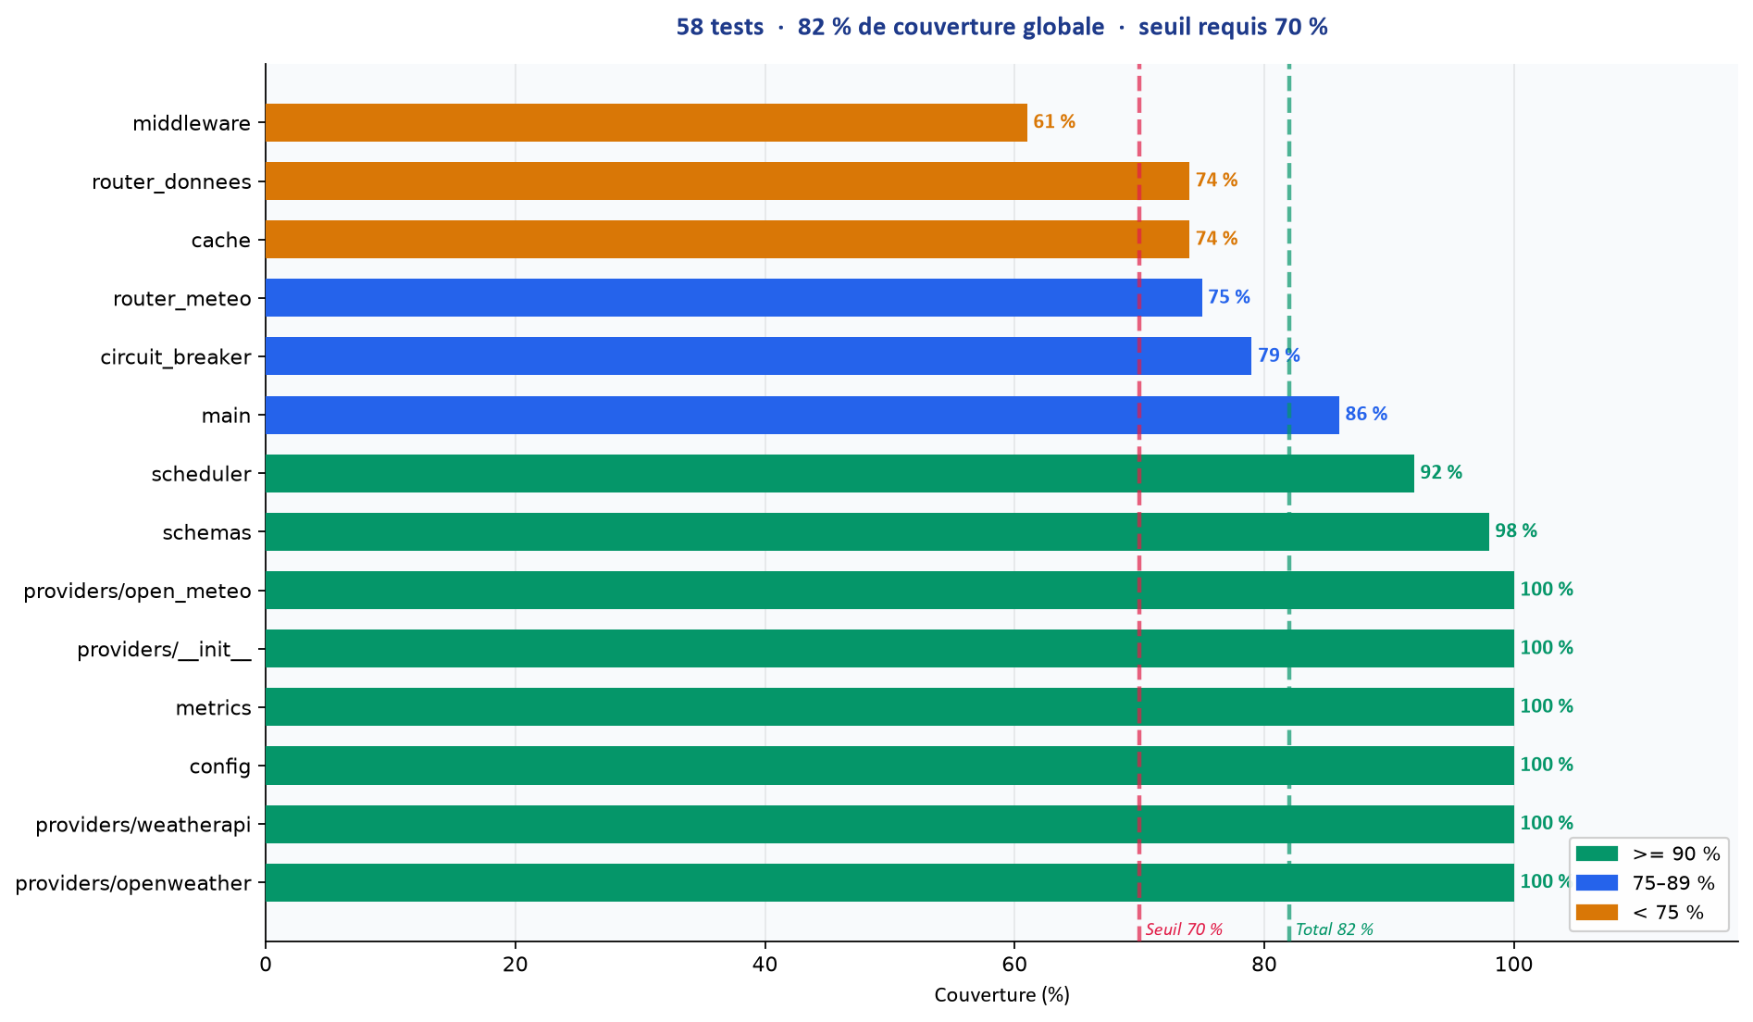
58 tests · 82 % · respx + fakeredis · 0 appel externe
Tests et couverture
FastAPI 0.111 · Python 3.11+ · Redis 7 · Prometheus · Grafana · Docker Compose
15 / 22

Slide 16
58 tests · 82 % · respx + fakeredis · 0 appel externe
Tests et couverture
Module | Tests | Scénarios clés
test_meteo.py | 9 | 3/2/1/0 providers OK · cache L2 hit · CB OPEN · /comparer
test_cache.py | 21 | L1/L2 · TTL · normalisation clés · Redis indisponible (fail-open)
test_extras.py | 21 | /historique · /alertes · /batch · /export · /interface · rate limit
test_scheduler.py | 7 | Pré-chauffe · résilience erreurs · cycle démarrage/arrêt
TOTAL | 58 | 82 % couverture globale (seuil requis : 70 %)
FastAPI 0.111 · Python 3.11+ · Redis 7 · Prometheus · Grafana · Docker Compose
16 / 22

Slide 17
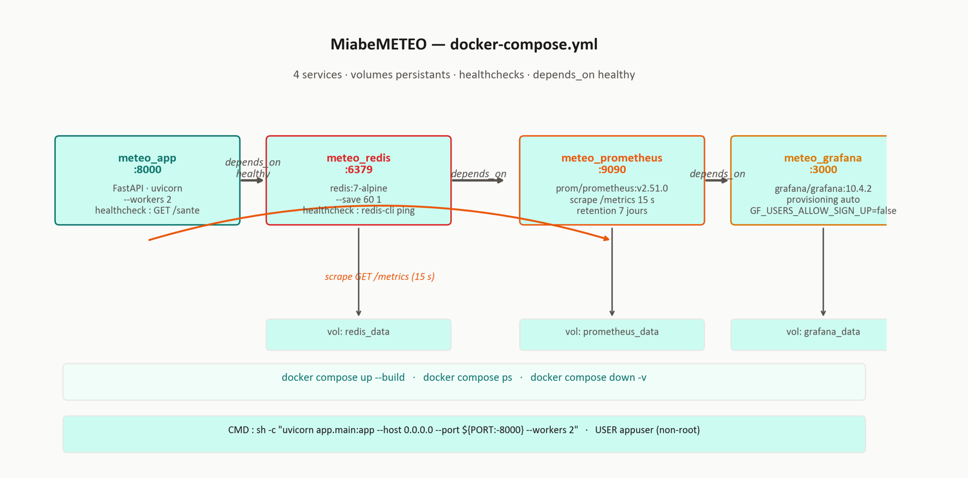
4 services · volumes persistants · healthchecks
Docker & docker-compose.yml
FastAPI 0.111 · Python 3.11+ · Redis 7 · Prometheus · Grafana · Docker Compose
17 / 22

Slide 18
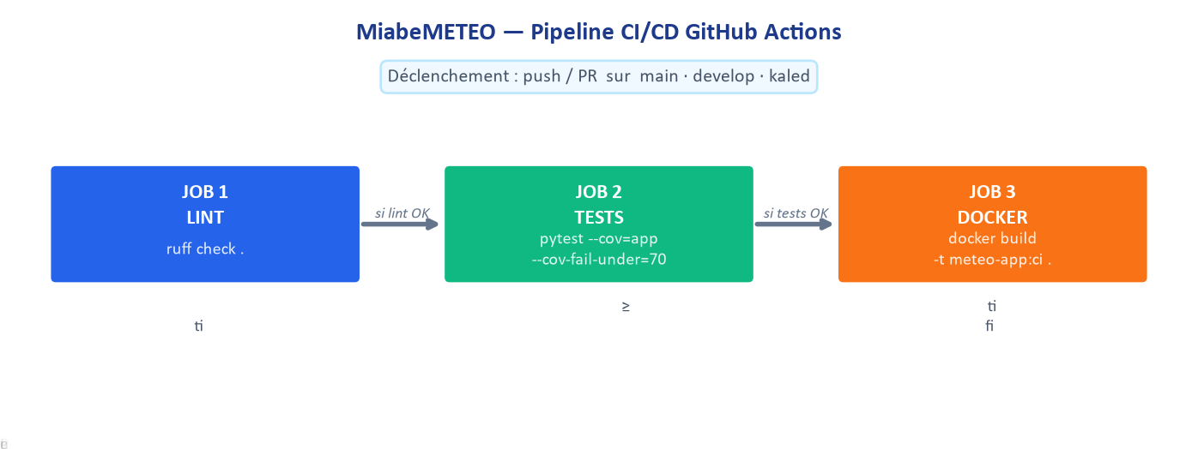
GitHub Actions — 3 jobs séquentiels — main · develop · kaled
Pipeline CI/CD
Couverture < 70 % bloque le build Docker · Actuellement 82 %
FastAPI 0.111 · Python 3.11+ · Redis 7 · Prometheus · Grafana · Docker Compose
18 / 22

Slide 19
Latences observées
Performances mesurées
Scénario | Latence typique | Explication
Cache L2 hit | < 10 ms | Lecture Redis directe — aucun calcul supplémentaire
Cache L1 hit (3 providers) | < 50 ms | 3 lectures Redis en parallèle via asyncio.gather()
3 providers HTTP frais | 200 – 700 ms | asyncio.gather() — parallèle vs ~1 500 ms séquentiel
Objectif p95 cahier des charges | < 800 ms | Respecté en conditions normales de réseau
Pré-chauffe APScheduler | ~5 ms réponse | Cache renouvelé avant expiration TTL L1/L2
Dégradation gracieuse : service opérationnel avec 1 provider sur 3
Providers OK | Comportement | Champs retournés
3/3 | Fusion complète — indice_confiance calculé sur 3 sources | fournisseurs_ko vide · avertissement null
2/3 | Fusion partielle | fournisseurs_ko renseigné · avertissement null
1/3 | Source unique — indice_confiance = 50 | avertissement émis automatiquement
0/3 | Panne totale — HTTP 503 | detail JSON avec liste fournisseurs_ko
FastAPI 0.111 · Python 3.11+ · Redis 7 · Prometheus · Grafana · Docker Compose
19 / 22

Slide 20
Railway · GitHub Codespaces (monitoring complet)
Déploiement
Contrainte plan trial : app + Redis seulement — Prometheus/Grafana nécessitent Codespaces ou VPS
Railway (app + Redis)
GitHub Codespaces (stack complète)
1. Settings → Source → Connect Repo (branche develop) 2. Plugin Redis → REDIS_URL injectée auto 3. Variables OPENWEATHER_API_KEY + WEATHERAPI_KEY 4. Settings → Generate Domain → HTTPS automatique Déploiement auto à chaque push — aucun token CI requis
.devcontainer/devcontainer.json → docker-in-docker feature → forwardPorts: [8000, 3000, 9090] → postCreateCommand: setup.sh → docker compose up --build -d Ports exposés dans onglet PORTS de VS Code
FastAPI 0.111 · Python 3.11+ · Redis 7 · Prometheus · Grafana · Docker Compose
20 / 22

Slide 21
Conclusion — MiabeMETEO — Agrégateur Météo Multi-Sources
3
58
82 %
4
< 10 ms
fournisseurs météo
tests passés
couverture
services Docker
cache L2 hit
FastAPI 0.111 · Python 3.11+ · Redis 7 · Prometheus · Grafana · Docker Compose
21 / 22

Slide 22
s
Merci.
Des questions ?
Projet N°5 · Groupe 5
SONHOUIN Abdoul-Raouf - TCHAGBA Kaled - YEYE Koffi Gagnon
Professeur : Dr TCHAYE-KONDI Jude
ESGIS · M1 IA & Big Data · 2025-2026
FastAPI
httpx + asyncio
Redis
Circuit breaker
Prometheus et Grafana
Docker
22/22

